Slide 1
《Practical Deep Dispersed Watermarking with Synchronization and Fusion 》
基于深度学习的图像离散水印方案(DWSF)
PRESENTATION
论文阅读与复现汇报
信息隐藏技术
汇报人：王峥 李佳璐 黄煜斐
专业：信息安全

Slide 2
《Practical Deep Dispersed Watermarking with Synchronization and Fusion 》
由字节跳动产品安全多媒体与AI安全团队发表于ACM MM 2023，提出了一种基于深度学习的图像离散水印方案(DWSF)，该方案能够有效提高图像水印在实际应用中的鲁棒性和隐蔽性，可促进深度图像水印技术在数字版权、内容可信和数据安全等防护体系建设中发挥作用。
论文代码仓库：https://github.com/bytedance/DWSF
PART
01
论文阅读分析
本部分将聚焦于论文中阐述的问题以及提出的结缘方案的原理和核心技术

Slide 3
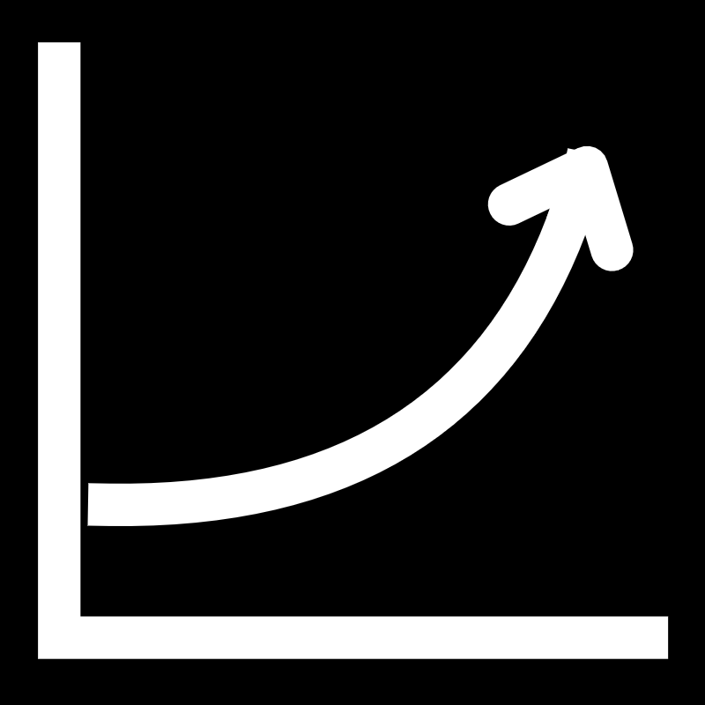
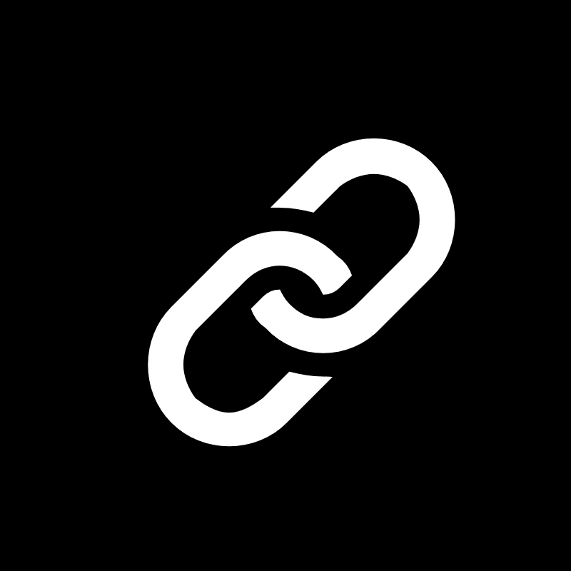
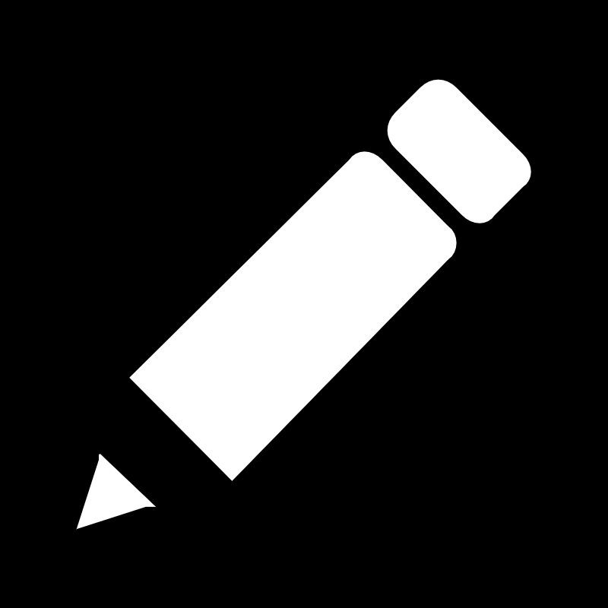
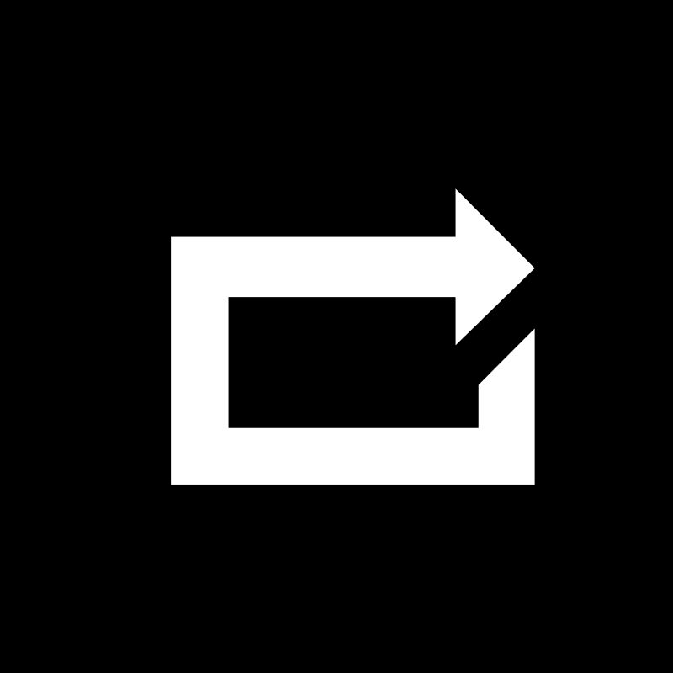
论文摘要
核心内容
作者提出一种实用的深度分散式水印框架 DWSF，旨在解决现有方法在任意分辨率图像和复杂攻击下的局限性。
=
创新点1:分散嵌入方案
从覆盖图像中稀疏随机选择多个固定尺寸小块，嵌入一致水印信息，减少对图像的整体修改，提升视觉质量并自然抵抗局部擦除攻击（如裁剪、遮挡）。
+
创新点2:水印同步模块
通过分割模型定位编码块，结合几何变换参数估计与校正，解决旋转、缩放等几何攻击导致的同步问题。
+
创新点3:消息融合策略
基于解码消息的相似性聚合结果，过滤异常值，提升复杂攻击下的解码可靠性。

Slide 4
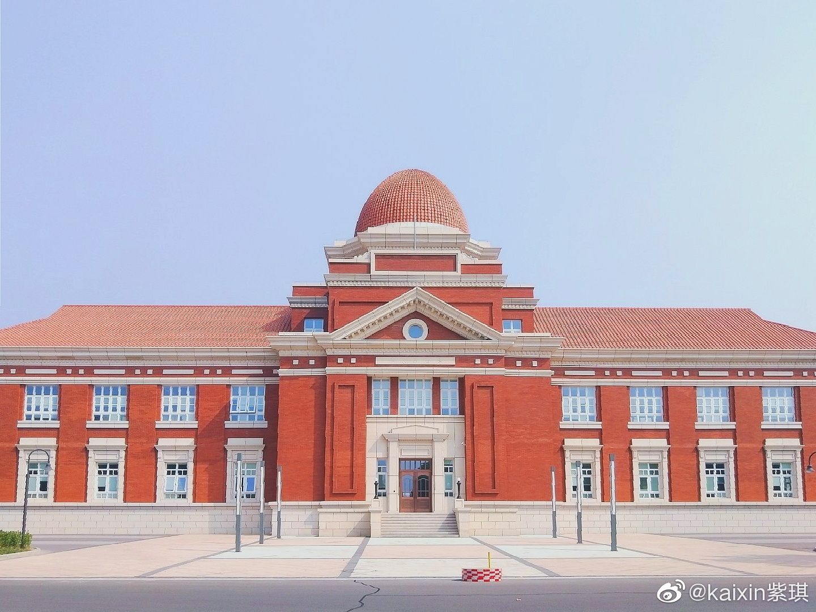
论文问题描述
01
03
问题定义
评价指标
盲水印应用问题：
1.高分辨率图像适应性不足
2.几何攻击鲁棒性缺失
- 视觉质量：峰值信噪比（PSNR）、结构相似性（SSIM），衡量水印嵌入后图像的失真程度。
- 文件大小增量：水印嵌入导致的文件字节增长率，反映存储与传输效率。
- 鲁棒性：位准确，衡量攻击后水印解码的正确性；位校验准确率，结合 CRC 校验评估实际可用性。
02
现有技术分类
- 传统水印方法：基于空间域或变换域（如 DCT、DWT）手工设计特征嵌入水印，对复杂攻击鲁棒性有限。
- 深度学习方法：如 HiDDeN、TSDL、MBRS 等，通过端到端网络自适应嵌入水印，但存在分辨率限制和几何攻击短板。

Slide 5
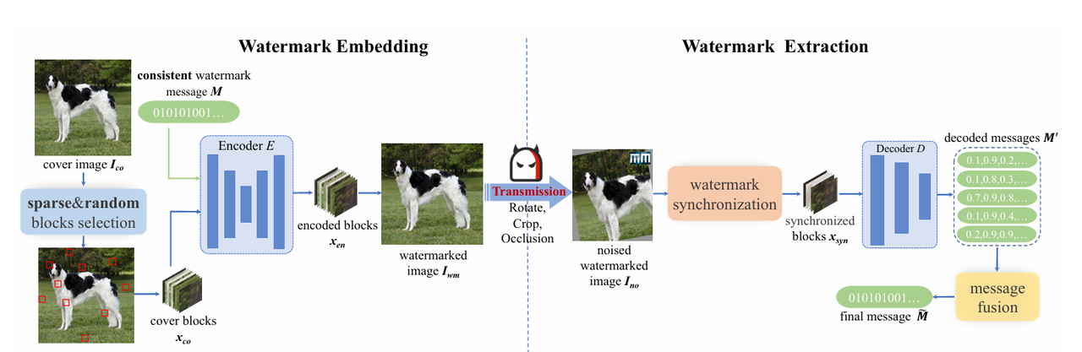
DWSF框架概述
传输阶段
提取阶段
嵌入阶段
随机选择覆盖图像中的多个小块，通过编码器嵌入一致水印消息，生成水印图像。
水印图像可能遭受几何攻击（如 Rotate、Crop）和非几何攻击（如 JPEG、Gaussian Noise）。
同步模块定位并校正编码块，解码器提取消息后通过融合策略生成最终结果。

Slide 6
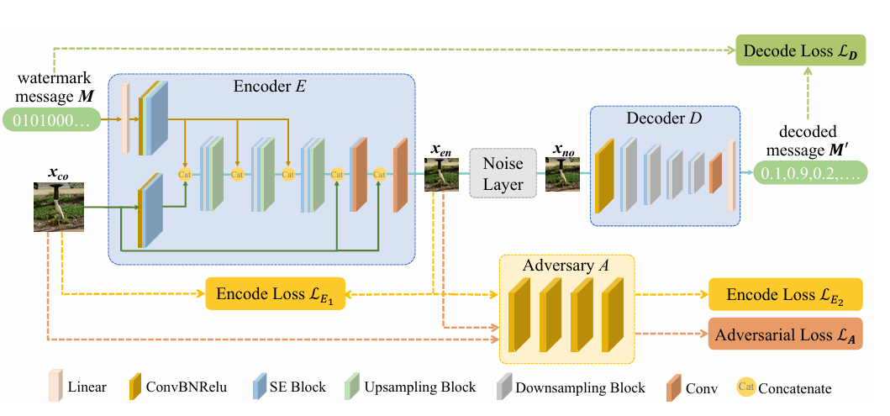
模型训练流程
为实现水印嵌入的高隐蔽性与提取鲁棒性，DWSF 通过端到端对抗训练优化模型。Encoder 接收原始图像与水印消息，经多层网络嵌入水印；Noise Layer 模拟攻击生成受扰图像，驱动 Decoder 精准提取水印；Adversary 模块通过对抗损失约束 Encoder，让水印更难被察觉。多损失函数、解码损失、对抗损失协同优化，保障水印 “藏得好、提得出”。

Slide 7
分散嵌入
设计动机
分散嵌入通过以下特性解决问题：
- 稀疏性：仅修改图像中少量固定尺寸块（面积占比 < 25%），降低像素修改范围，PSNR 较 HiDDeN 提升 12.16dB。
- 随机性：嵌入位置随机选择，避免攻击者针对性擦除，安全性高于固定位置嵌入。
- 一致性：每个块嵌入相同消息，通过多块解码结果聚合提升鲁棒性。
实现方法
1. 块选择：从覆盖图像Ico中随机选取非重叠的h×w块（默认 128×128），总覆盖面积≤Q%（Q=25）。
2. 编码器架构：基于 SE模块，将长度小于L的二进制消息嵌入块Xco，其中α平衡像素级与结构级损失。
3. 噪声层：训练时模拟 5 种非几何攻击（JPEG、GN、GF、Color、Dropout）及无攻击（Identity），增强模型泛化能力。

Slide 8
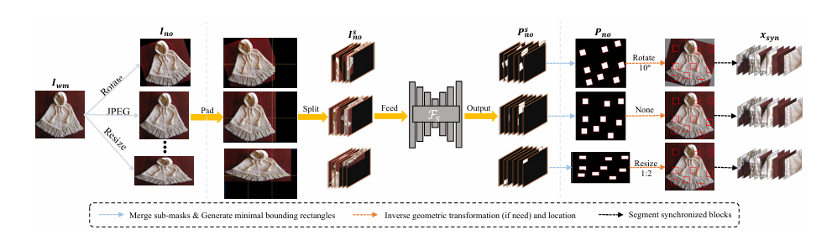
水印同步模块
几何攻击（如旋转、缩放）会破坏编码块的位置和形状，导致解码器无法正确提取消息。同步模块需解决两大问题。
块定位：在攻击后图像中识别编码块区域。
几何校正：估计并逆变换几何参数（如旋转角度、缩放比例），恢复编码块原始形态。

Slide 9
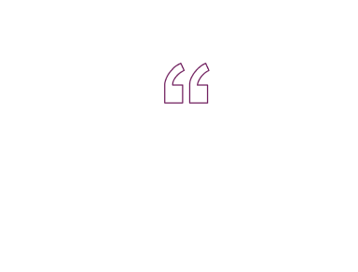
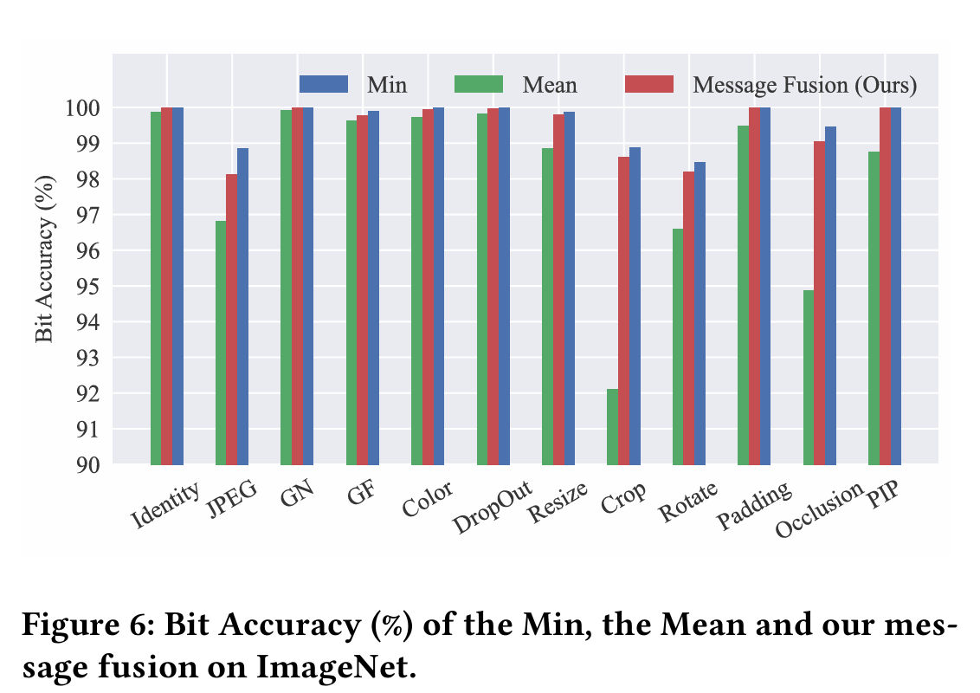
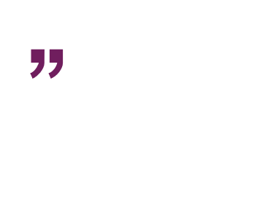
消息融合策略
设计原因
分散嵌入生成多个解码消息，高强度攻击下部分消息可能失真，直接平均会引入偏差。融合策略通过相似性筛选可靠消息
差异计算与分组筛选
结果聚合
1. 差异计算：对N个解码消息Mi，计算任意两者的位差异
2. 分组筛选：设置位差异阈值T，寻找满足条件的消息组，其中为差异≤t的消息集合。
对筛选后的消息取平均并二值化，得到最终消息与简单平均（Mean）或最优选择（Min）相比，融合策略在 ImageNet 数据集上平均位准确率达 99.45%，仅比理论上限（Min）低 0.16%，有效过滤了异常解码结果。
为验证消息融合策略的鲁棒性，在 ImageNet 数据集上对比 Min（最优单块解码）、Mean（简单平均）与本文 Message Fusion（Ours）的位准确率。

Slide 10
实验设计—水印模型数据集与对比方法
ImageNet、LabelMe、OpenImages
COCO 数据集
规模：各 1000 张原始分辨率图像​
处理：原始尺寸（仅 MBRS 需缩放）​
作用：评估模型泛化与鲁棒性
规模：随机采样 40,000 张图像​
处理：裁剪 128×128 小块训练核心能力​
作用：主体训练集，抗非几何攻击
对比方法
水印图像子区域
深度学习方法：HiDDeN、TSDL、MBRS、SSLW​
训练参数​：
水印模型：AdamW，1e-4，100 轮，64​
分割模型：批量 24，100 轮，PSNR 35dB
处理：裁剪 512×512 区域​
作用：训练分割模型定位水印，应对几何攻击
NANKAI
UNIVERSITY

Slide 11
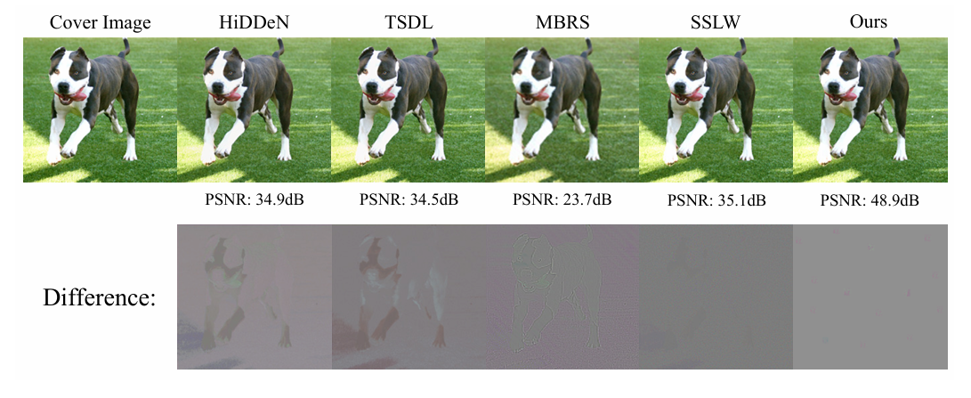
实验结果分析——视觉质量与文件大小
DWSF 的 PSNR 比 HiDDeN 高 6.17-12.16dB，文件大小增量降低 80% 以上，得益于分散嵌入对图像修改的限制。同时作者也通过可视化方式向我们展现了水印嵌入的视觉差异

Slide 12
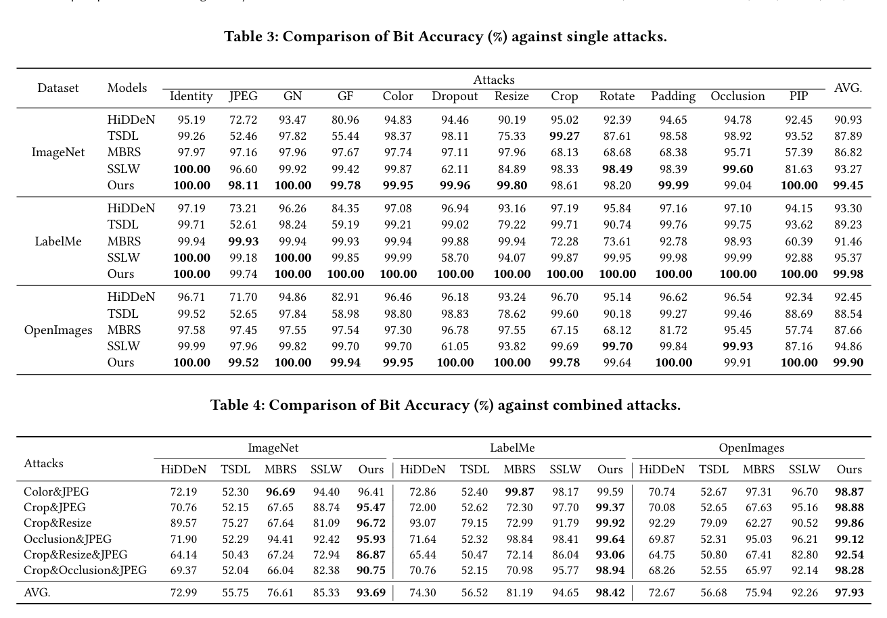
实验结果分析——鲁棒性
DWSF 在各类攻击下平均位准确率超 99%，尤其在几何攻击（如 Rotate）和组合攻击中优势显著，同步模块有效解决了几何失真问题。
组合攻击下，DWSF 位准确率比次优方法 SSLW 高 5.93%，分散嵌入与消息融合的联合作用有效抵抗了多重攻击的叠加影响。

Slide 13
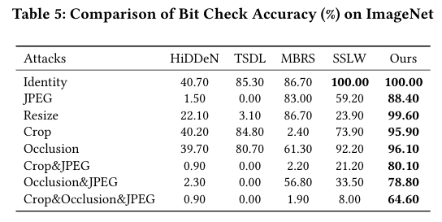
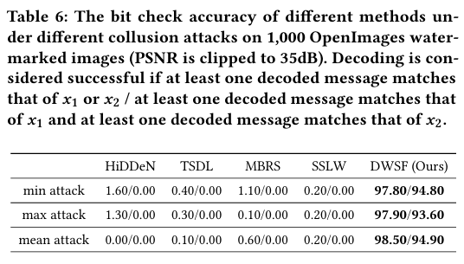
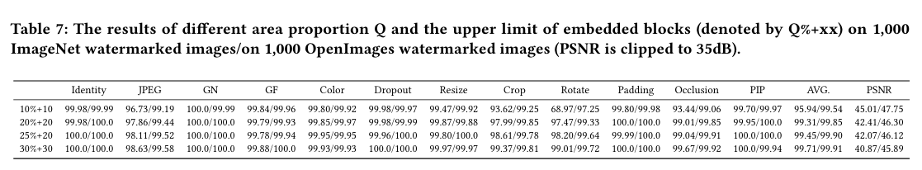
实验结果分析——消融实验
Pad&Split 策略在 JPEG 攻击下比 Scale 策略位准确率高 14.5%，证明分块处理能减少分辨率缩放引入的额外失真，提升分割精度。
融合策略与 Min 策略性能接近，但无需预知最优消息，更具实用性，平均位准确率仅比 Min 低 0.16%。

Slide 14
PART
02
实验复现
实验主要环境：
环境：AutoDL-RTX 3090 * 1卡
数据集：coco2017中随机选取的3200张图片

Slide 15
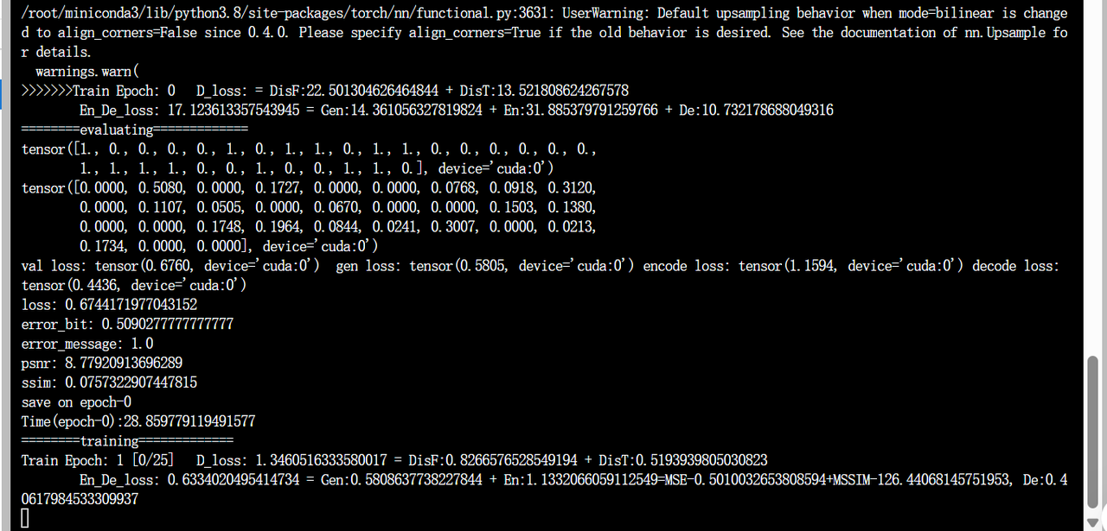
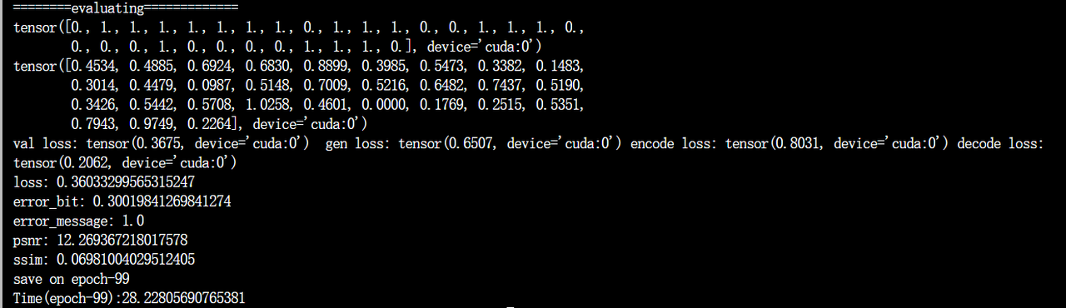
实验复现-训练编码器
输出训练模型以及img（观察模型在不同训练阶段对图像的编码和解码效果，以及噪声处理的影响）

Slide 16
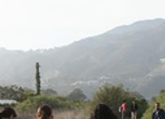
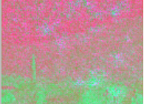
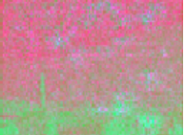
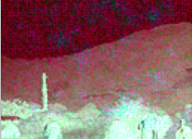
实验复现-训练编码器
原始图像
编码后图像
编码并经过噪声处理后的图像
噪声图像
保存了编码后的图像。编码过程是将原始图像和随机生成的消息进行结合，生成包含消息的编码图像。
保存了编码后的图像。编码过程是将原始图像和随机生成的消息进行结合，生成包含消息的编码图像。
保存经过噪声层处理后的编码图像。噪声层模拟了图像在传输或存储过程中可能遇到的各种干扰，如 JPEG 压缩、高斯噪声等。
保存了编码图像和原始图像之间的差异图像，即编码过程中添加的噪声信息。

Slide 17
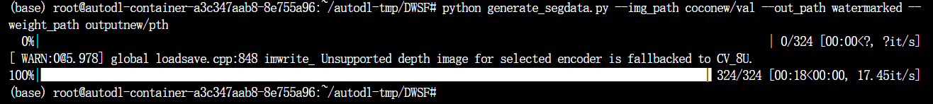
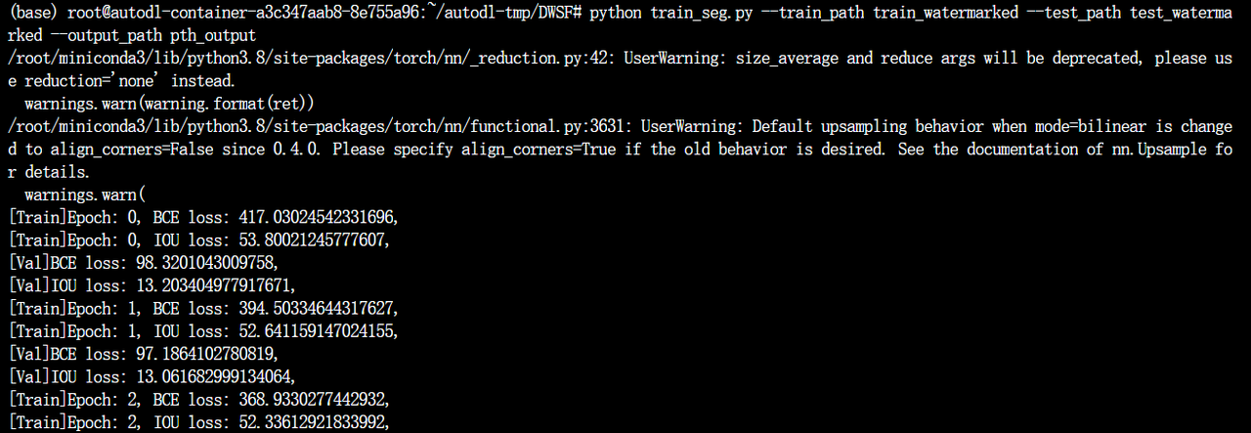
实验复现-训练分割模型
在训练分割模型之前，需要生成带水印的图像和掩码
编写代码split.py，将生成的带水印的图像和掩码按8:2分为训练集和训练集，使用生成的数据训练分割模型
训练过程中，训练集 BCE 损失与 IOU 损失均呈显著下降趋势，前者从 417.03 降至 130.84，后者从 53.80 降至 22.20，表明模型对像素分类的准确性逐步提升，分割区域与真实区域的重叠度持续改善，有效学习数据特征并优化性能。反观验证集，BCE 损失与 IOU 损失虽存在波动，但 IOU 损失整体波动幅度较小，反映出模型在泛化过程中，虽面临一定挑战，但分割能力的稳定性相对较好。

Slide 18
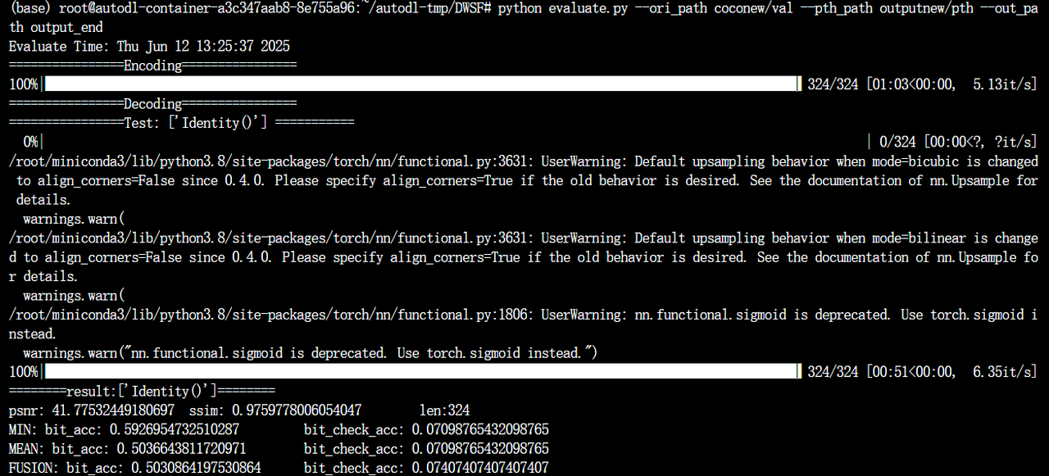
实验复现-评估模型
1. PSNR（峰值信噪比）：衡量图像失真程度，值越高表示图像质量保留越好。
2. SSIM（结构相似性）：衡量图像结构相似度，值越接近 1 表示与原图越相似。
3. bit_acc（比特准确率）：提取的水印比特与原始比特的一致性，值越高表示水印鲁棒性越强。
4. bit_check_acc（比特检查准确率）：可能是对特定水印校验规则的准确率。

Slide 19
评估结果分析
单一单一攻击分析
无攻击时水印提取准确率约 50%，接近随机猜测，或因嵌入强度不足。JPEG 压缩、高斯模糊使准确率降至约 0.492，表明水印对有损压缩与模糊敏感；高斯噪声、颜色调整下准确率波动，受强度与像素值变化影响。随机裁剪、旋转时准确率略有提升或保持，可能因未破坏水印关键区域及算法具备几何鲁棒性。
联合攻击
颜色调整 + JPEG 压缩、裁剪 + JPEG 压缩等组合攻击，准确率未显著降低，破坏机制或有重叠。裁剪 + Resize+JPEG 压缩组合下准确率略升，水印特征经多步处理更稳定；但遮挡 + JPEG 压缩使水印校验位无法提取，可见遮挡对水印破坏严重。​
结论说明
总体来看图像质量保留良好，但水印的鲁棒性不足，同时我们发现集合变换的鲁棒性优于像素攻击，整体实验的短板还是校验机制的脆弱。

Slide 20
THANK YOU
谢谢大家
允公允能
日新月异
汇报人：王峥 李佳璐 黄煜斐
专业：信息安全

